Slide 1
部分延长执行期限的优惠政策辅导
纳税人学堂
主讲人：方向
2022年2月

Slide 2
目录
一、政策介绍
二、系统操作

Slide 3
一、政策介绍

Slide 4
一、政策介绍
1：《财政部 税务总局 科技部 教育部关于科技企业孵化器 大学科技园和众创空间税收政策的通知》(财税〔2018〕120号)
2：《财政部 税务总局关于继续对城市公交站场 道路客运站场 城市轨道交通系统减免城镇土地使用税优惠政策的通知》(财税〔2019〕11号)
3：《财政部 税务总局关于继续实行农产品批发市场 农贸市场房产税 城镇土地使用税优惠政策的通知》(财税〔2019〕12号)
4：《财政部 税务总局关于高校学生公寓房产税 印花税政策的通知》(财税〔2019〕14号)
以上文件根据
《关于延长部分税收优惠政策执行期限的公告》
(财政部 税务总局公告〔2022〕4号)
执行期限延长至2023年12月31日

Slide 5
《财政部 税务总局 科技部 教育部关于科技企业孵化器 大学科技园和众创空间税收政策的通知》(财税〔2018〕120号)
自2019年1月1日至2023年12月31日，对国家级、省级科技企业孵化器、大学科技园和国家备案众创空间自用以及无偿或通过出租等方式提供给在孵对象使用的房产、土地，免征房产税和城镇土地使用税；对其向在孵对象提供孵化服务取得的收入，免征增值税。

Slide 6
孵化服务：是指为在孵对象提供的经纪代理、经营租赁、研发和技术、信息技术、鉴证咨询服务。
在孵对象：是指符合前款认定和管理办法规定的孵化企业、创业团队和个人。

Slide 7
1：国家级、省级科技企业孵化器、大学科技园和国家备案众创空间应当单独核算孵化服务收入。
2：国家级科技企业孵化器、大学科技园和国家备案众创空间认定和管理办法由国务院科技、教育部门另行发布；省级科技企业孵化器、大学科技园认定和管理办法由省级科技、教育部门另行发布。
3：国家级、省级科技企业孵化器、大学科技园和国家备案众创空间应按规定申报享受免税政策，并将房产土地权属资料、房产原值资料、房产土地租赁合同、孵化协议等留存备查，税务部门依法加强后续管理。
4：2018年12月31日以前认定的国家级科技企业孵化器、大学科技园，自2019年1月1日起享受本通知规定的税收优惠政策。2019年1月1日以后认定的国家级、省级科技企业孵化器、大学科技园和国家备案众创空间，自认定之日次月起享受本通知规定的税收优惠政策。2019年1月1日以后被取消资格的，自取消资格之日次月起停止享受本通知规定的税收优惠政策。
5：科技、教育和税务部门应建立信息共享机制，及时共享国家级、省级科技企业孵化器、大学科技园和国家备案众创空间相关信息，加强协调配合，保障优惠政策落实到位。

Slide 8
《财政部 税务总局关于继续对城市公交站场 道路客运站场 城市轨道交通系统减免城镇土地使用税优惠政策的通知》 (财税〔2019〕11号)
自2019年1月1日至2023年12月31日，对城市公交站场、道路客运站场、城市轨道交通系统运营用地，免征城镇土地使用税。

Slide 9
城市公交站场运营用地：包括城市公交首末车站、停车场、保养场、站场办公用地、生产辅助用地。
道路客运站场运营用地：包括站前广场、停车场、发车位、站务用地、站场办公用地、生产辅助用地。
城市轨道交通系统运营用地：包括车站（含出入口、通道、公共配套及附属设施）、运营控制中心、车辆基地（含单独的综合维修中心、车辆段）以及线路用地，不包括购物中心、商铺等商业设施用地。
城市公交站场、道路客运站场：是指经县级以上（含县级）人民政府交通运输主管部门等批准建设的，为公众及旅客、运输经营者提供站务服务的场所。
城市轨道交通系统：是指依规定批准建设的，采用专用轨道导向运行的城市公共客运交通系统，包括地铁系统、轻轨系统、单轨系统、有轨电车、磁浮系统、自动导向轨道系统、市域快速轨道系统，不包括旅游景区等单位内部为特定人群服务的轨道系统。
纳税人享受本通知规定的免税政策
应按规定进行免税申报，并将不动产权属证明、土地用途证明等资料留存备查。

Slide 10
《财政部 税务总局关于继续实行农产品批发市场 农贸市场房产税 城镇土地使用税优惠政策的通知》(财税〔2019〕12号)
自2019年1月1日至2023年12月31日，对农产品批发市场、农贸市场（包括自有和承租，下同）专门用于经营农产品的房产、土地，暂免征收房产税和城镇土地使用税。对同时经营其他产品的农产品批发市场和农贸市场使用的房产、土地，按其他产品与农产品交易场地面积的比例确定征免房产税和城镇土地使用税。

Slide 11
农产品批发市场和农贸市场：是指经工商登记注册，供买卖双方进行农产品及其初加工品现货批发或零售交易的场所。
农产品：包括粮油、肉禽蛋、蔬菜、干鲜果品、水产品、调味品、棉麻、活畜、可食用的林产品以及由省、自治区、直辖市财税部门确定的其他可食用的农产品。
享受上述税收优惠的房产、土地：是指农产品批发市场、农贸市场直接为农产品交易提供服务的房产、土地。
注：农产品批发市场、农贸市场的行政办公区、生活区，以及商业餐饮娱乐等非直接为农产品交易提供服务的房产、土地，不属于本通知规定的优惠范围，应按规定征收房产税和城镇土地使用税。
企业享受本通知规定的免税政策
应按规定进行免税申报，并将不动产权属证明、载有房产原值的相关材料、租赁协议、房产土地用途证明等资料留存备查。

Slide 12
《财政部 税务总局关于继续实行农产品批发市场 农贸市场房产税 城镇土地使用税优惠政策的通知》(财税〔2019〕12号)
自2019年1月1日至2023年12月31日
对高校学生公寓免征房产税
对与高校学生签订的高校学生公寓租赁合同，免征印花税

Slide 13
高校学生公寓：是指为高校学生提供住宿服务，按照国家规定的收费标准收取住宿费的学生公寓。
企业享受本通知规定的免税政策，应按规定进行免税申报
并将不动产权属证明、载有房产原值的相关材料、房产用途证明、租赁合同等资料留存备查。

Slide 14
二、系统操作

Slide 15
一、新增土地减免税信息
在“城镇土地使用税税源明细”标签页下
1、通过拖动页面下方滚动条至税源后方，点击需要增加减免税信息的土地税源后面操作栏目下的“应税信息”进入“维护应税明细”子页面

Slide 16
一、新增土地减免税信息
2、在弹出的“维护应税明细”子页面中点击需要增加减免税信息的税源后部操作类型下的“变更”

Slide 17
一、新增土地减免税信息
3、下方会自动带出可供修改的应税信息，点击左下方“减免税信息”右方的“增加行”。

Slide 18
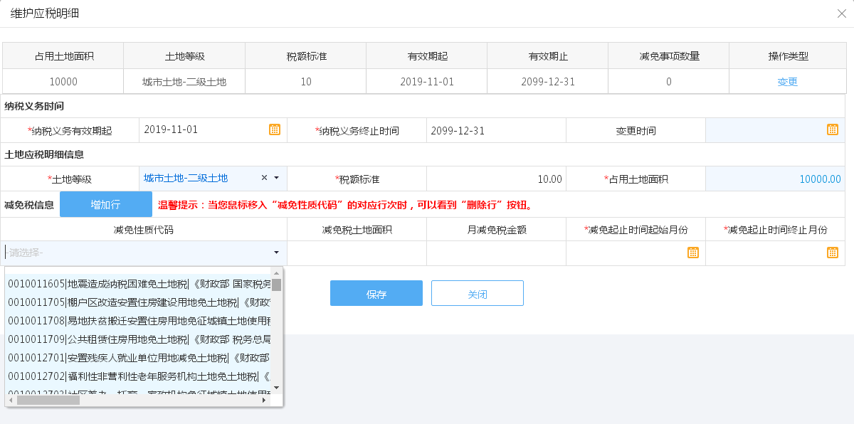
一、新增土地减免税信息
4、在增加的空白行内，按照优惠政策文件选择对应的减免性质代码后，系统将自动根据政策有效期带出减免起止时间起始月份和终止月份。按照实际可享受优惠的土地面积手工填写“减免税土地面积”后，系统自动计算“月减免税金额”。

Slide 19
二、终止土地减免税信息
在“城镇土地使用税税源明细”标签页下
1、通过拖动页面下方滚动条至税源后方，点击已有的土地信息后面操作栏目下的“应税信息”进入“维护应税明细”子页面
Notes:
假设该土地于2020年10月1日起不再符合享受公共租赁住房免征土地使用税优惠条件。

Slide 20
二、终止土地减免税信息
2、在弹出的“维护应税明细”子页面中点击需要终止减免税信息的税源后部操作类型下的“变更”

Slide 21
二、终止土地减免税信息
3、下方会自动带出可供修改的应税信息，鼠标移至减免税性质代码下方，会在右方浮现“删除行”按钮，点击删除。

Slide 22
二、终止土地减免税信息
4、填写变更时间：选择不能够享受优惠政策的前一天，即2020年10月1日的前一天2020年9月30日。

Slide 23
二、终止土地减免税信息
5、点击下方“保存”按钮，弹出提示框，点击“确定”

Slide 24
二、终止土地减免税信息
6、提示“保存成功”，点击“确定”。

Slide 25
二、终止土地减免税信息
7、系统自动将原2020年2月1日-2020年12月31日的税源应税信息分为2段。即：
2020年2月-2020年9月纳税人可享受优惠的开始时间至优惠期止；
2020年10月-2020年12月；

Slide 26
三、新增房产减免税信息
进入“城镇土地使用税房产税税源信息采集”页面，默认显示的是“城镇土地使用税税源明细”标签页，点击点击“房产税税源明细”，切换至“房产税税源明细”标签页。

Slide 27
三、新增房产减免税信息
1、点击需要增加减免税信息的房产税源后面操作栏目下的“应税明细”进入“维护应税明细”子页面，默认显示“房屋应税信息（从价）”标签页。
2、现有信息显示：纳税人从2019年11月-2020年6月出租；2020年7月后出租房产原值和面积均为0代表收回自用。
点击“房屋应税信息（从价）”标签页下对应应税信息后方的“变更”，弹出的“房屋应税信息（从价）”维护页
Notes:
举例：（从价计征享受优惠）
假设纳税人在2020年7月收回出租房产后其中对应原值80万的部分开始进行房屋大修，符合大修停用房产税免税优惠的条件，大修截止日期为2021年5月。

Slide 28
三、新增房产减免税信息
3、点击左下方减免税信息部分的“新增”按钮
Notes:
举例：（从价计征享受优惠）
假设纳税人在2020年7月收回出租房产后其中对应原值80万的部分开始进行房屋大修，符合大修停用房产税免税优惠的条件，大修截止日期为2021年5月。

Slide 29
三、新增房产减免税信息
在增加的空白行内
填写减免性质代码：选择大修停用免征房产税，减免起止时间起始月份、减免起止时间终止月份自动跳出；需手工将终止月份修改成大修完成月份，即2021年5月。
填写减免税房产原值：80万，月减免税金额由系统自动计算。
填写变更时间：选择能够享受优惠政策的前一天，即2020年7月1日的前一天2020年6月30日。
Notes:
举例：（从价计征享受优惠）
假设纳税人在2020年7月收回出租房产后其中对应原值80万的部分开始进行房屋大修，符合大修停用房产税免税优惠的条件，大修截止日期为2021年5月。

Slide 30
三、新增房产减免税信息
4、点击“保存”按钮，系统弹出提醒如果涉及从租情况变动需修改从租应税信息的对话框。点击“确定”。
Notes:
举例：（从价计征享受优惠）
假设纳税人在2020年7月收回出租房产后其中对应原值80万的部分开始进行房屋大修，符合大修停用房产税免税优惠的条件，大修截止日期为2021年5月。

Slide 31
三、新增房产减免税信息
5、系统自动返回至“房屋应税信息（从价）”标签页，由于大修优惠享受截止至2021年5月，则系统将原2020年7月-2099年12月的从价应税信息自行分段为2020年7月-2021年5月享受房屋大修免征；2021年6月-2099年12月自用无税收优惠。
Notes:
举例：（从价计征享受优惠）
假设纳税人在2020年7月收回出租房产后其中对应原值80万的部分开始进行房屋大修，符合大修停用房产税免税优惠的条件，大修截止日期为2021年5月。

Slide 32
四、终止房产减免税信息
1、前序步骤同上，在“房产税税源明细”标签页下选择需要增加减免税信息的房产税源后面操作栏目下的“应税明细”进入“应税信息”子页面，默认显示“房屋应税信息（从价）”标签页。
2、在“房屋应税信息（从价）”标签页中点击需要终止减免税信息的税源后部操作类型下的“变更”。弹出“房屋应税信息（从价）”维护页。
Notes:
接上例（从价）：假设该房产于2021年1月提前完成大修，因此2021年2月起应正常按照从价计征房产税。

Slide 33
四、终止房产减免税信息
3、在弹出的“房屋应税信息（从价）”维护页下方的减免税信息中，选中原减免税信息，点击“删除”。
系统弹出再次确认对话框，点击确定
Notes:
接上例（从价）：假设该房产于2021年1月提前完成大修，因此2021年2月起应正常按照从价计征房产税。

Slide 34
四、终止房产减免税信息
4、减免税信息删除，变更日期选择重新开始从价计征的前一天，即2020年2月的前一天2021年1月31日。
5、点击“保存”按钮，系统弹出提醒如果涉及从租情况变动需修改从租应税信息的对话框。点击“确定”。
Notes:
接上例（从价）：假设该房产于2021年1月提前完成大修，因此2021年2月起应正常按照从价计征房产税。

Slide 35
四、终止房产减免税信息
系统返回至“房屋应税信息（从价）”标签页，由于大修优惠享受提前截止至2021年1月，则系统将原2020年7月-2021年5月的从价应税信息再次分段为2020年7月-2021年1月享受房屋大修免征；2021年2月-2021年5月自用无税收优惠。
Notes:
接上例（从价）：假设该房产于2021年1月提前完成大修，因此2021年2月起应正常按照从价计征房产税。

Slide 36
纳税人学堂
国家税务总局上海市黄浦区税务局

